Slide 1
Методы математического моделирования в фотонике.
Скоростные уравнения. Часть 1.
Подготовил Баранов А.
МФТИ
Кафедра фотоники
Г. Фрязино
19.10.2016
НТО «ИРЭ-Полюс»

Slide 2

Постановка задачи
Описать взаимодействие фотонов с активной средой – волоконным световодом, легированным ионами редкоземельных элементов.
Актуальность задачи:
  Глубокое понимание работы
  волоконных лазеров и усилителей
  Расчет параметров волоконных
  лазеров и усилителей
Pin
A
Pout
НТО «ИРЭ-Полюс» <number>

Slide 3
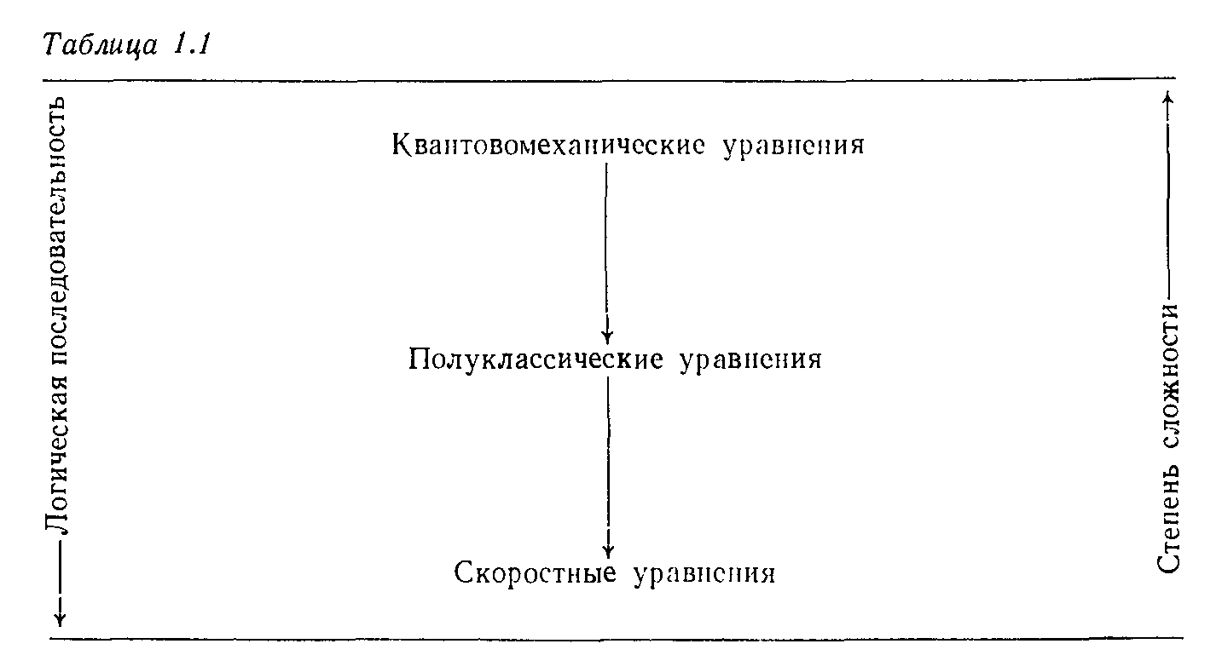
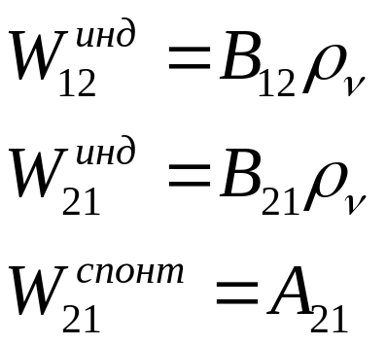
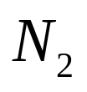
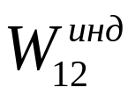
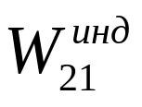
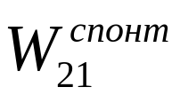

Модель скоростных уравнений
Модель скоростных уравнений отличается простотой и изящностью, однако не дает физического обоснования квантовомеханическим процессам. Зато она отлично подходит для прикладных вычислений.
НТО «ИРЭ-Полюс» <number>

Slide 4


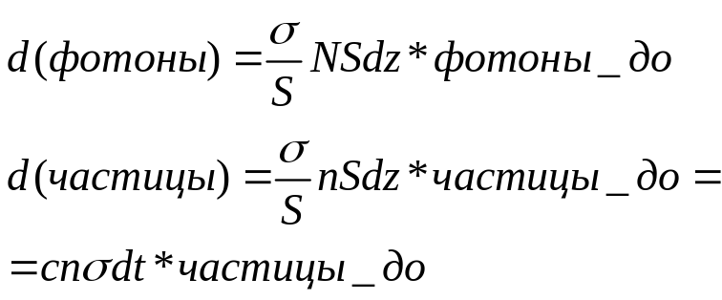



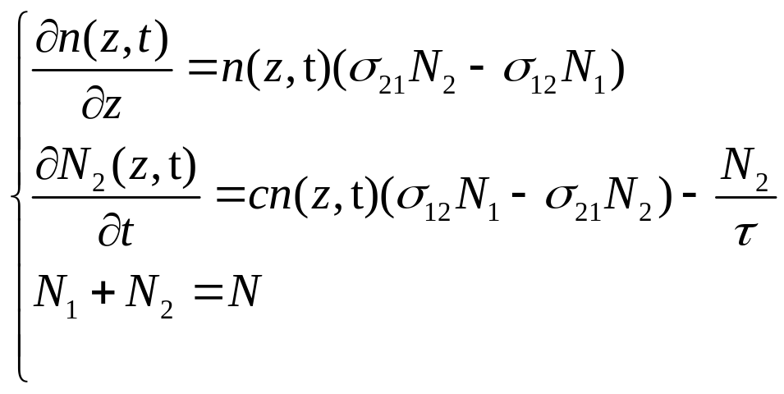
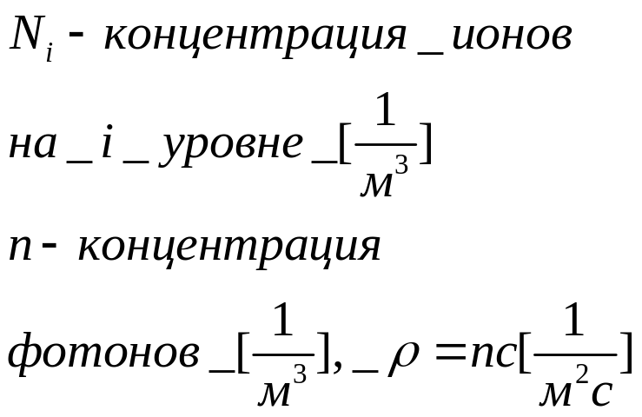
Модель скоростных уравнений
В модели скоростных уравнений фотон взаимодействует с частицей, только если попадает в сферу, сечением равным сечению этого взаимодействия
Взаимодействие фотонов с частицами (без спонтанного распада):
НТО «ИРЭ-Полюс» <number>

Slide 5
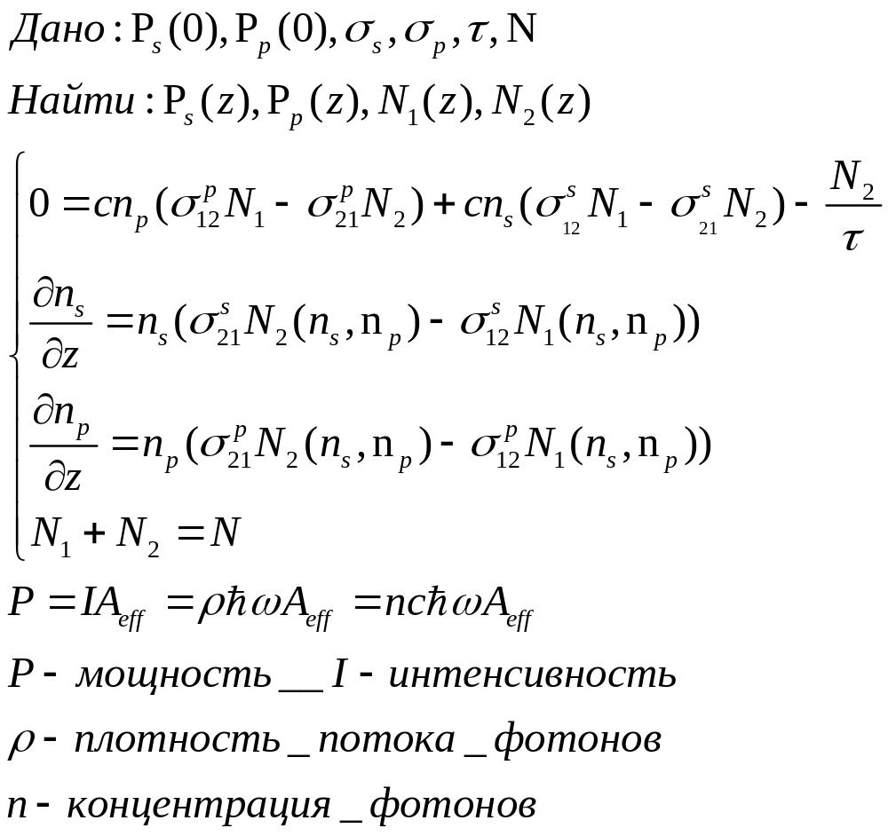
Однонаправленный непрерывный усилитель
Формулировка задачи:
НТО «ИРЭ-Полюс» <number>

Slide 6
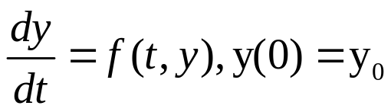
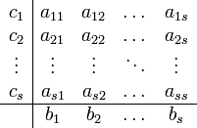
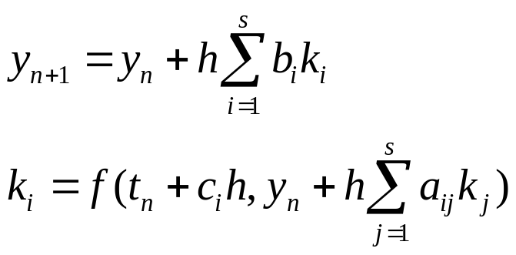
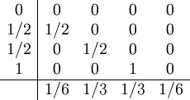

Задача Коши
Формулировка задачи: Таблица Бутчера:
Численное решение:
Метод эйлера Классический метод Рунге-Кутты
НТО «ИРЭ-Полюс» <number>

Slide 7
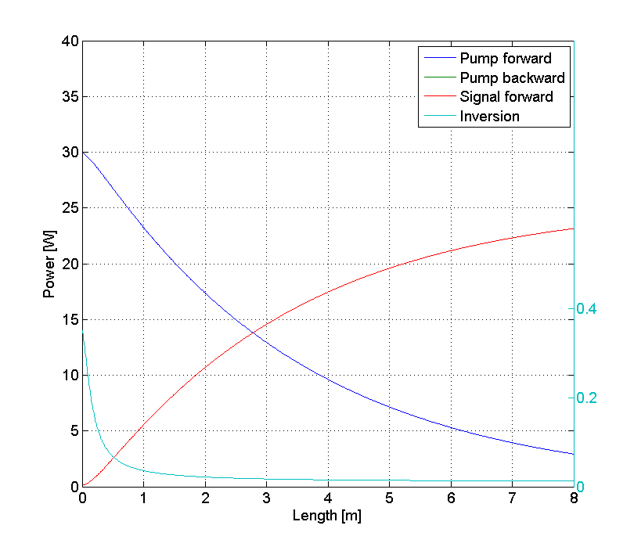
Пример моделирования оптического усилителя
НТО «ИРЭ-Полюс» <number>

Slide 8
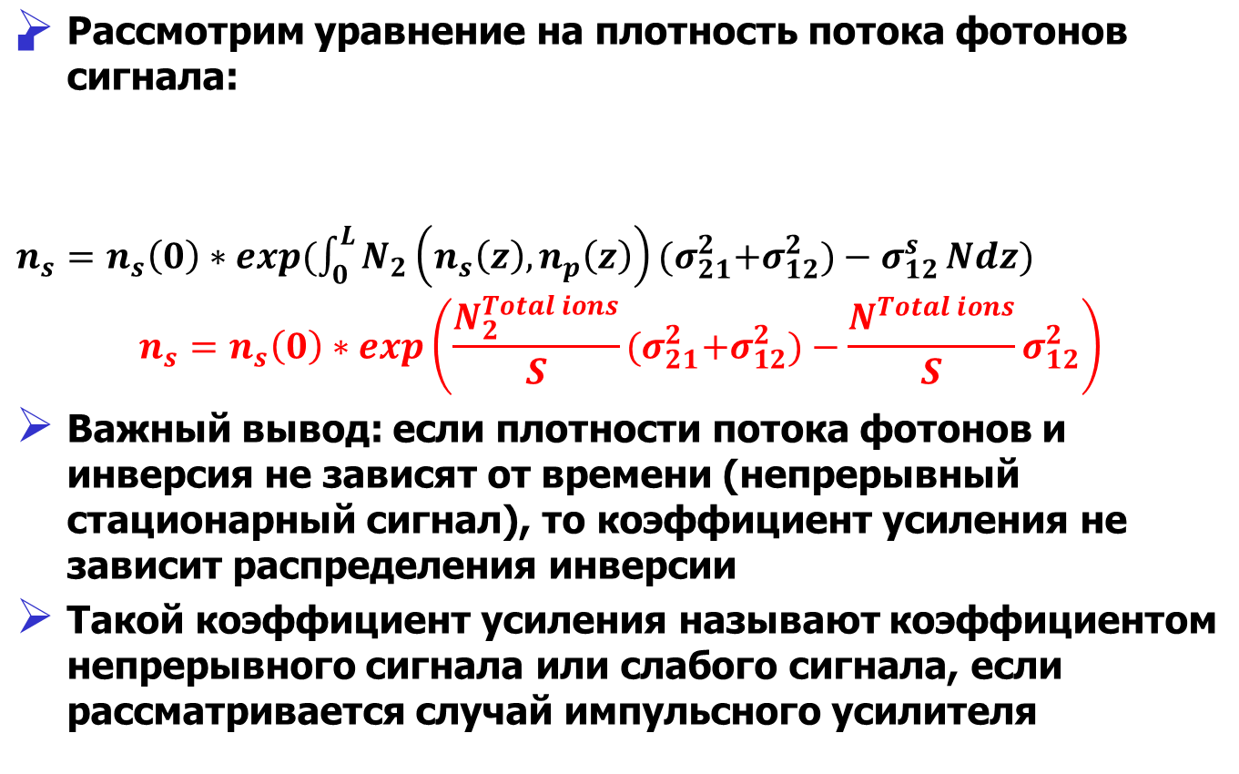
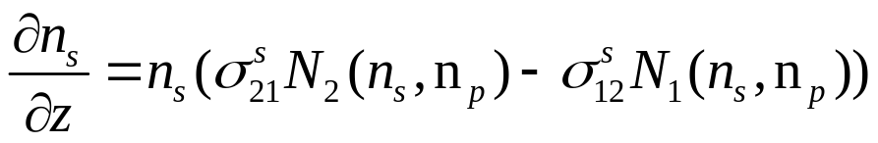
Стационарный случай, коэффициент усиления слабого сигнала
НТО «ИРЭ-Полюс» <number>
Notes:
Тут в формулах не квадрат сечений, а верхний индекс s

Slide 9
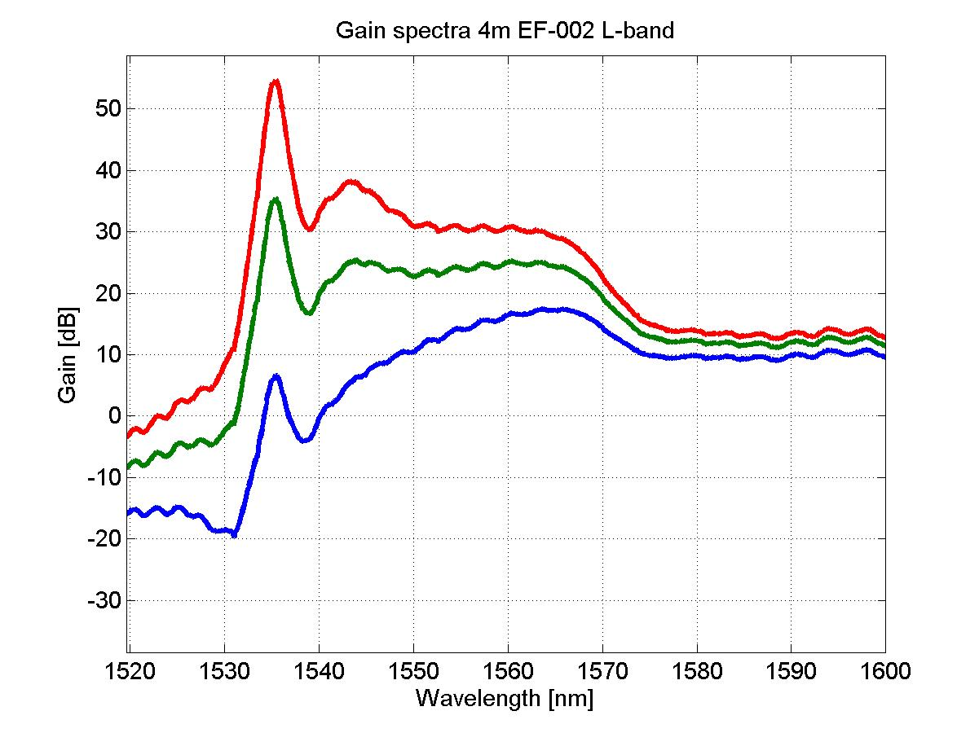
Спектры коэффициентов усиления слабого сигнала
НТО «ИРЭ-Полюс» <number>

Slide 10
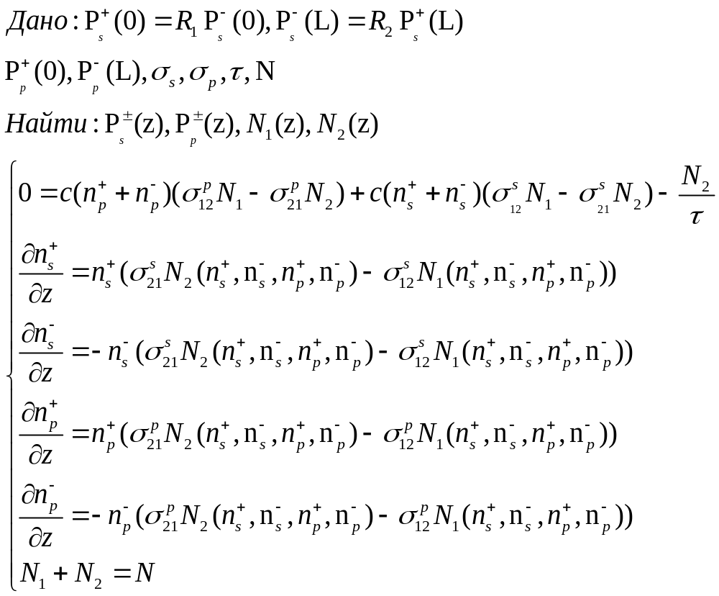
Лазер
Формулировка задачи
НТО «ИРЭ-Полюс» <number>

Slide 11
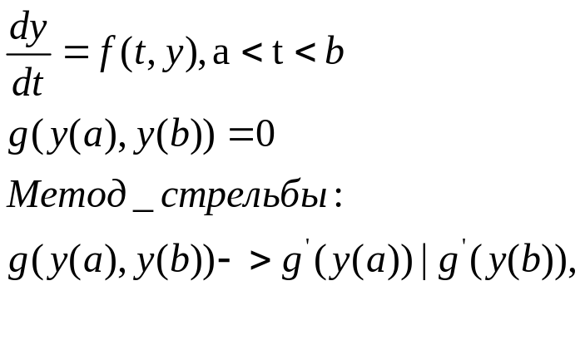
Краевая задача
Формулировка задачи:
Решение краевой задачи сводится к решению задачи Коши и решению нелинейного уравнения.
Метод стрельбы плохо подходит для решения краевых задач, в которых приходится переносить много граничных условий из одной точки в другую
Идея метода коллокаций (collocation) состоит в поиске искомой функции в виде сплайнов (полинома), удовлетворяющих граничным условиям и диф. уравнению в точках коллокаций
НТО «ИРЭ-Полюс» <number>

Slide 12
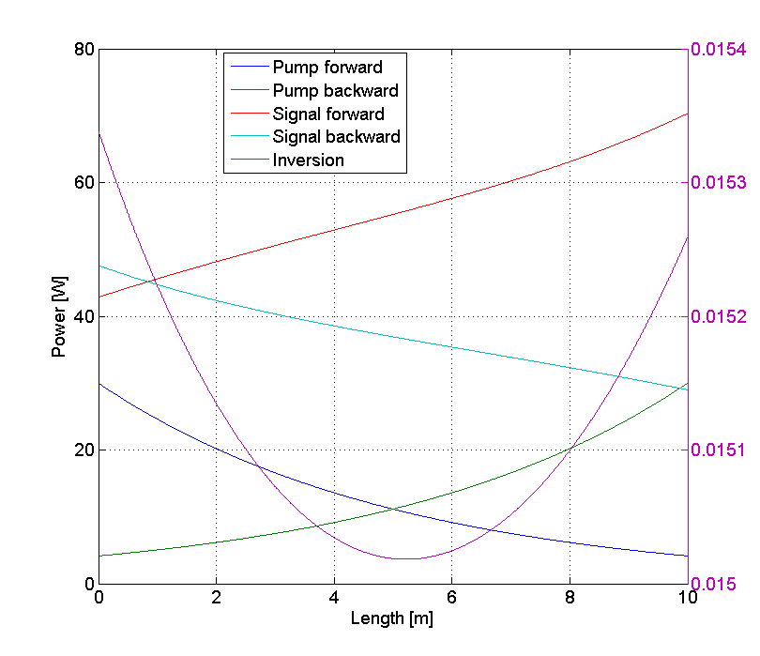
Пример моделирования лазера
НТО «ИРЭ-Полюс» <number>

Slide 13
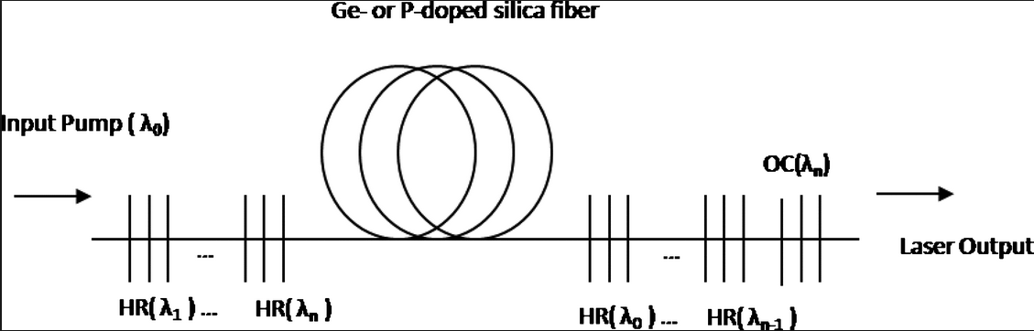
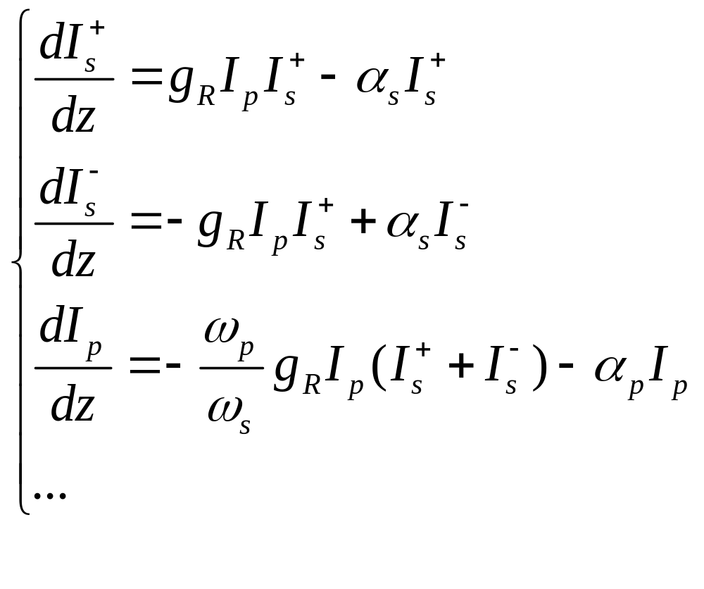
Аналог скоростных уравнений - ВКР
Для ВКР-лазера или ВКР-усилителя можно написать дифференциальные уравнения, похожие на скоростные
НТО «ИРЭ-Полюс» <number>

Slide 14
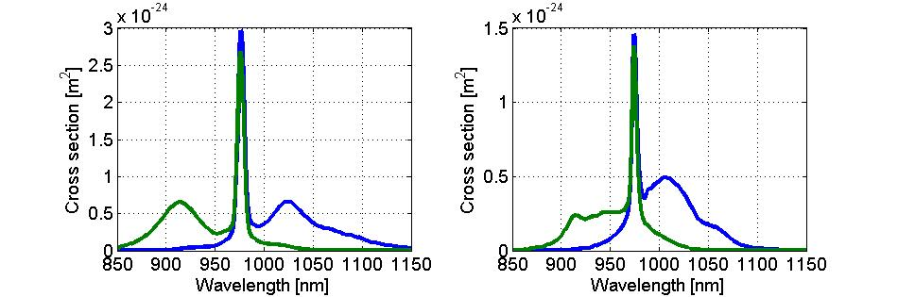
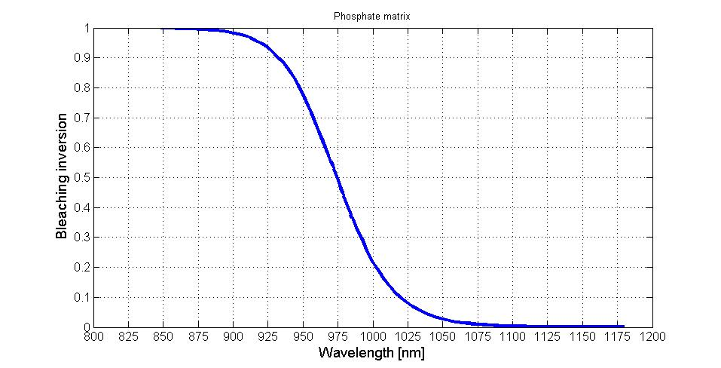
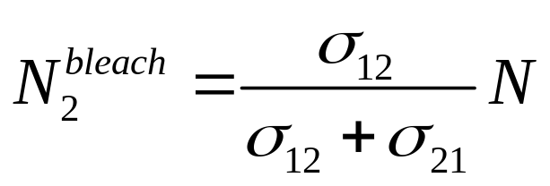
Сечения
Алюминатная матрица Фосфатная матрица(стандарт)
НТО «ИРЭ-Полюс» <number>

Slide 15
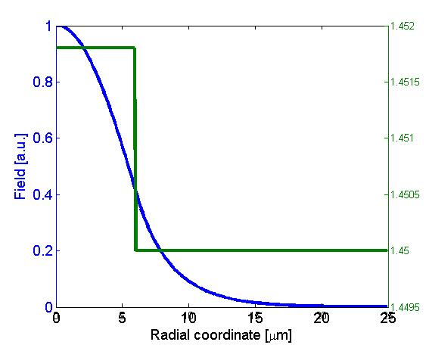
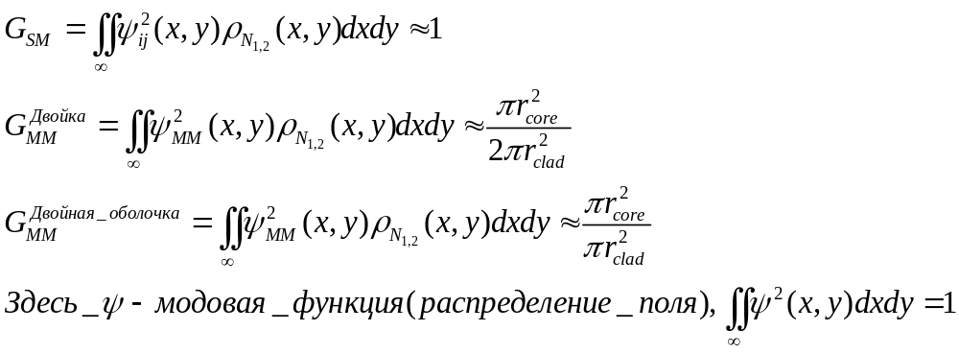
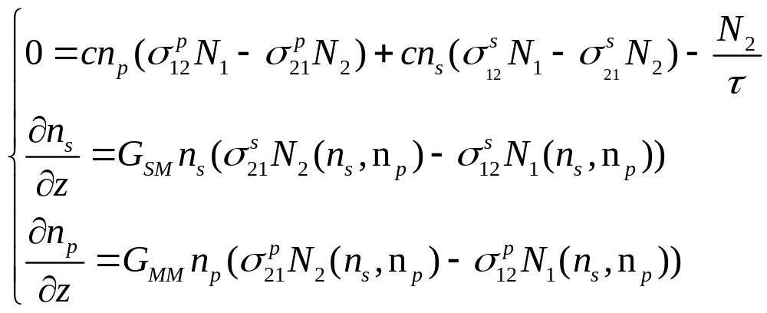
Модовое распределение сигнала и накачки
Область легирования не полностью перекрывается с оптическим излучением
Может понадобиться учитывать эффект перемешивания мод
НТО «ИРЭ-Полюс» <number>

Slide 16
В следующий раз
Суперлюминесценция в активных волоконных световодах
Импульсный усилитель
Зависимость распределения инвертированных ионов в волоконном световоде от поперечных координат
Релаксационные колебания в волоконных лазерах
Моделирование иттербий-эрбиевых волоконных усилителей и лазеров
НТО «ИРЭ-Полюс» <number>

Slide 17
Литература
Литература
Н.В. Карлов “Лекции по квантовой электронике”, Наука, 1983
Г. Хакен “Лазерная светодинамика”, Москва, Мир, 1988
Gowind Agrawal “Nonlinear Fiber Optics” , Academic Press 2001
Дианов и др. “Сечения поглощения и вынужденного излучения ионов Yb3+ в силикатных световодах, легированных P2O5 и Al2O3”, Москва 2004, методичка научного центра волоконной оптики при ИОФАН
НТО «ИРЭ-Полюс» <number>

